Slide 1





PythonAnyWhere et Github
Prérequis :
- disposer d’un compte
Pythonanywhere
et d’une « web app »
- disposer d’un compte
Github

Slide 2

PythonAnyWhere et Github
Sommaire
1- Création d’un repository local sur Pythonanywhere
2- « add / commit » du projet
3- Creation repository distant
4- Pont vers Github
local
PUSH
5- push
distant
6- verification du résultat

Slide 3

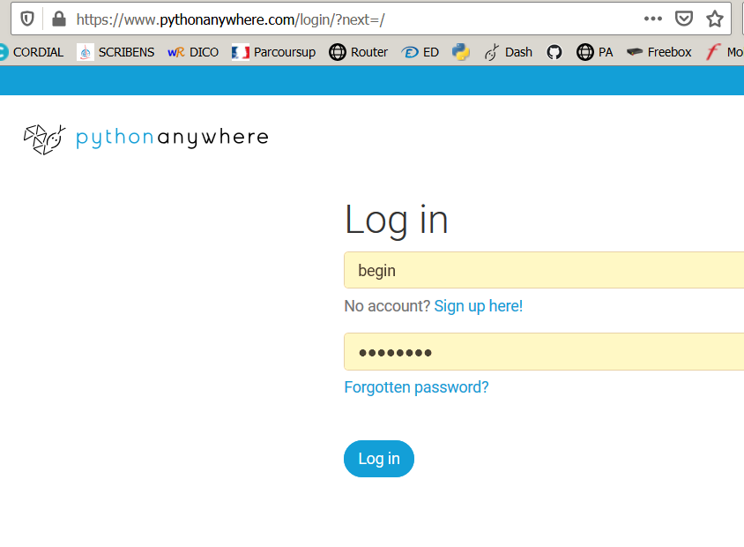
Se logger sur Pythonanywhere …
https://www.pythonanywhere.com/login/?next=/

Slide 4

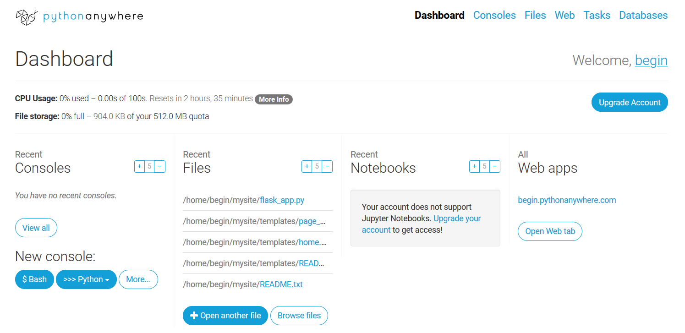
Naviguer dans l’arborescence du compte
Cliquer sur

Slide 5
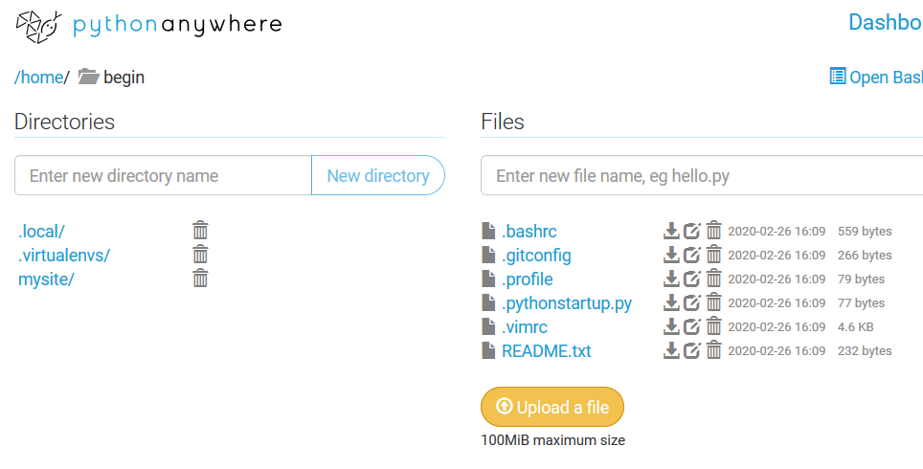
Naviguer dans l’arborescence du compte
Par defaut, vous êtez sur le compte
Se placer sur la racine du site web
Pour cela cliquez sur mysite/

Slide 6

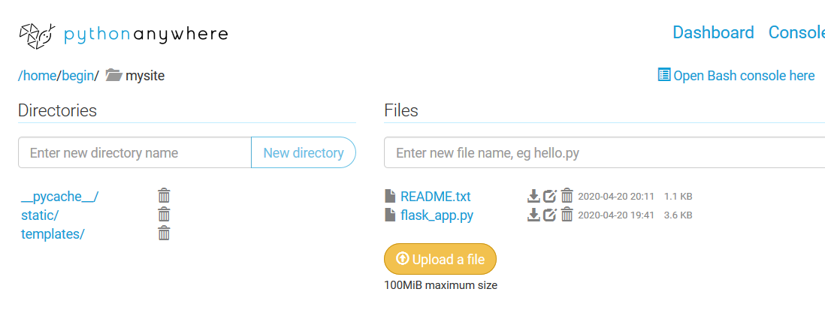
Racine du site web « mysite/ »
Nom du compte et du site
Remarque :
Après avoir créé un site
C’est flask_app.py qui est lancé
par l’URL begin.pythonanywhere.com
Racine du site web
Remarque : présents ou pas en fonction de votre application,
Ces 2 dossiers ont un nom réservé : /static et /templates

Slide 7
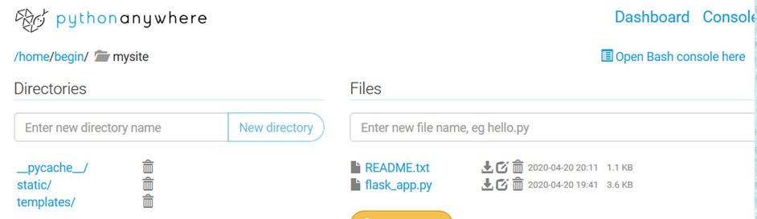

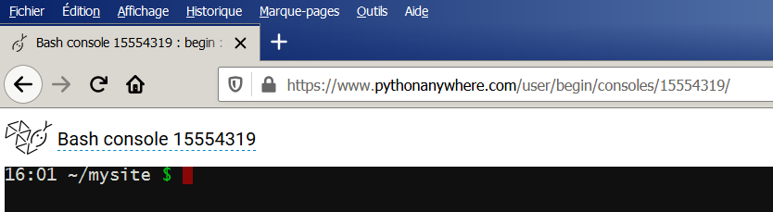
Ouvrir une fenêtre de commande
Cliquez sur
Verification : vous êtes au niveau du site (et non au niveau du compte)

Slide 8
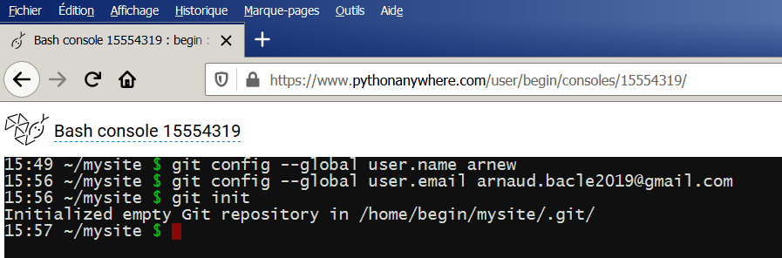
S’identifier et initialiser git
git config --global user.name arnew
git config --global user.email arnaud.bacle2019@gmail.com
Git init
Remarque : pour vider les saisies de la console, tapez
clear

Slide 9
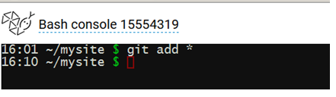
1 - Ajouter les fichiers au repository local
Utilisez « git add … »
Par exemple, pour un seul fichier :
git add flask_app.py
Par exemple un dossier :
git add templates
Pour prendre TOUS les fichiers ainsi que les dossiers/sous-dossiers et leur contenu….
utilisez :
git add *

Slide 10
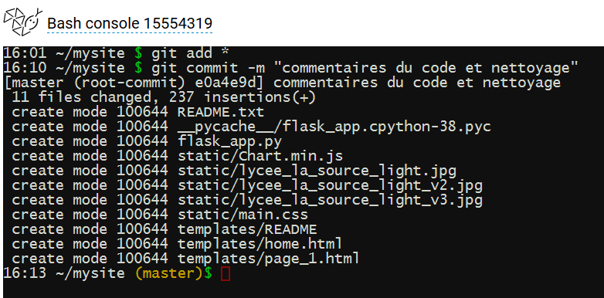
2 – prendre une « photo » du projet
…c’est le « commit » :
git commit –m "nature du commit"
Remarque : vous êtes sur la branch « master »
que vous venez de créer sur le repository local

Slide 11
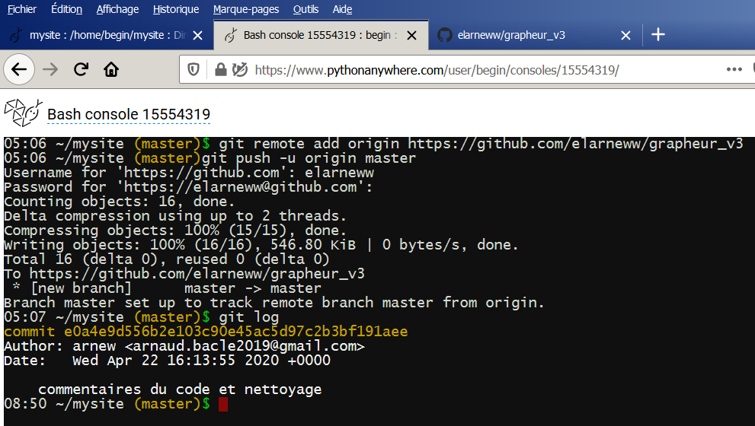
Vérification des actions sur le repo local :
git log

Slide 12
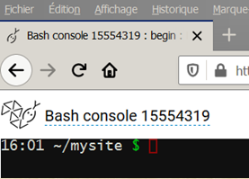

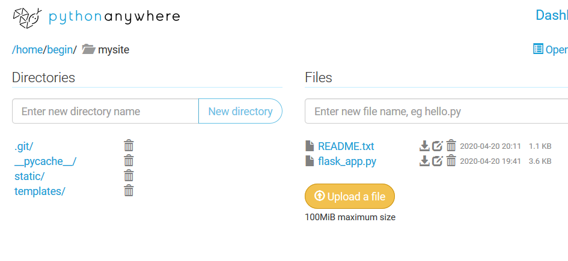
Verification de la création du repository local
Revenez au « Dashboard » cliquez sur le symbole
puis
Le repository local .git/ est là

Slide 13
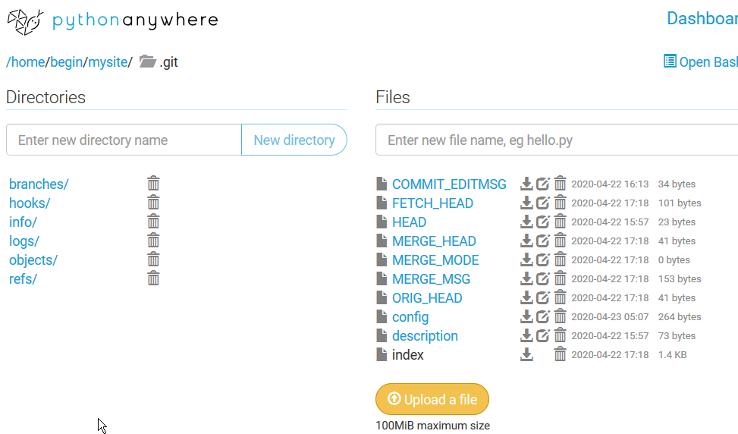
Contenu du repository local
(pour information)
Remarque :
Il y a bien plus
que les fichiers :
Il y a l’historique
des commits
local

Slide 14
Étape suivante :
Push du repository local de Pythonanywhere
vers le repository distant de Github
local
PUSH
distant
4- création d’un pont vers Github

Slide 15

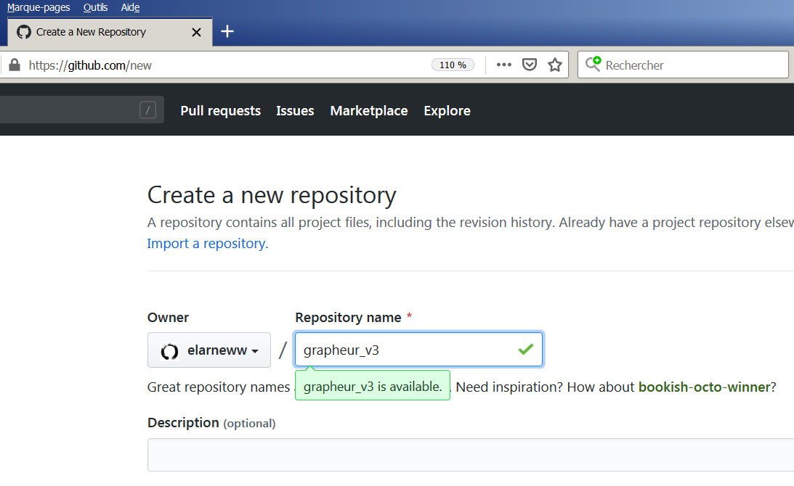
Avant de créer le pont,
le repository distant sur Github
doit exister : sinon, le créer :

Slide 16
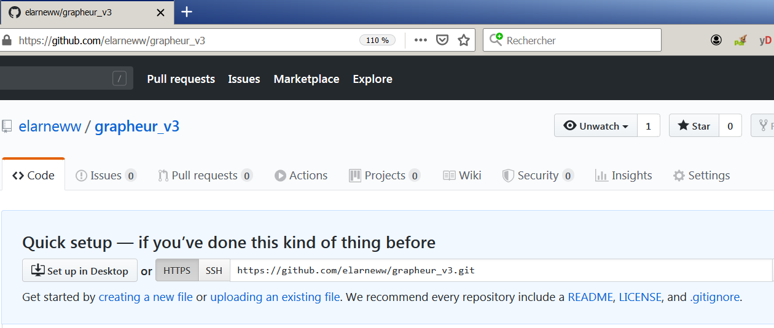
Remarque : après la création du repository
Github indique les méthodes pour le charger
Utilisez HTTPS :

Slide 17

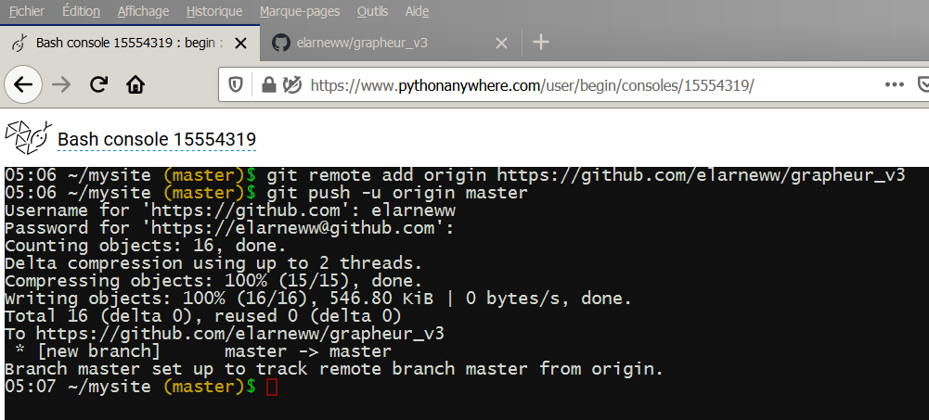
Retour sur Pythonanywhere pour le push :
3- Pont vers Github
git remote add origin https://github.com/elarneww/grapheur_v4
(
si il existe déjà, ce messsage apparaît
Ça n’est pas fatal : vous pouvez commiter…
)
4- push
git push -u origin master
Login et password
du compte Github

Slide 18
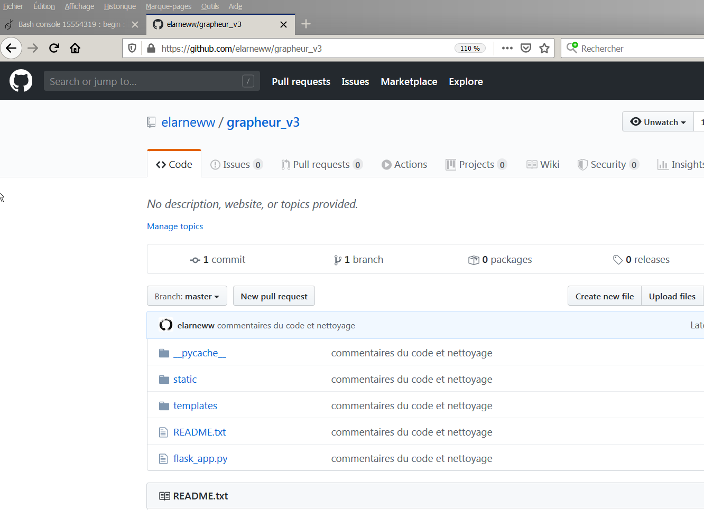
Vérification sur Github (refresh page) :
Les fichiers sont là…

Slide 19
FIN
Les autres actions suivent ce principe de base…
PUSH
distant
local
PULL
local

Slide 20

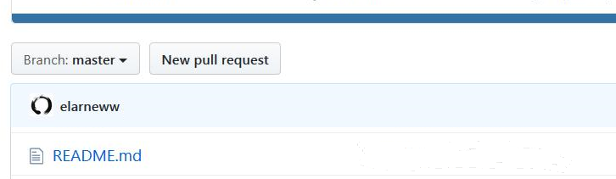
Cas du REAMDE.md sur Github :
– à la création de votre repository, vous avez cette option:
– si vous cochez cette case vous aurez ce README.md dans le repository
– c’est un fichier à syntaxe particulière
et vous ne l’avez pas dans votre projet sur Pythonanywhere
– cochez la case mais alors vous devrez « puller »
le README.md dans votre projet Pythonanywhere
Choisissez :
– ne cochez pas la case et occupez vous
du README.md plus tard
– créez ce README.md dans votre projet
et il sera « pushé » avec le reste
il existe des éditeurs https://dillinger.io/

Slide 21

Attention, il faut choisir :
1 – mettre à jour les projets uniquement par Git:
Git – push - pull
local
distant
Git – push - pull
local

Slide 22

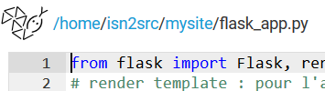




…ou bien :
2 – utiliser Github comme une dropbox, un Drive, ou équivalent
distant
local
Edition
en direct
sur Github
Edition en direct
sur Pythonanywhere

Slide 23


Mais évitez d’éditer votre projet
en mixant les moyens décrits :
Git – push - pull
distant
local
Edition
en direct
sur Github
Edition en direct
sur Pythonanywhere

Slide 24
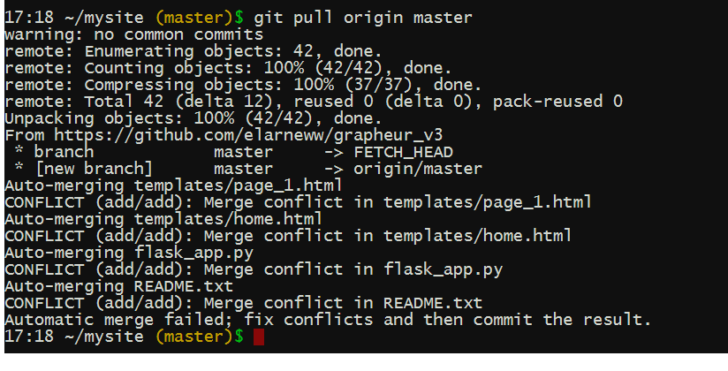
Sinon : fichiers identiques mais pas sourcés
Git – push - pull
distant
local

Slide 25
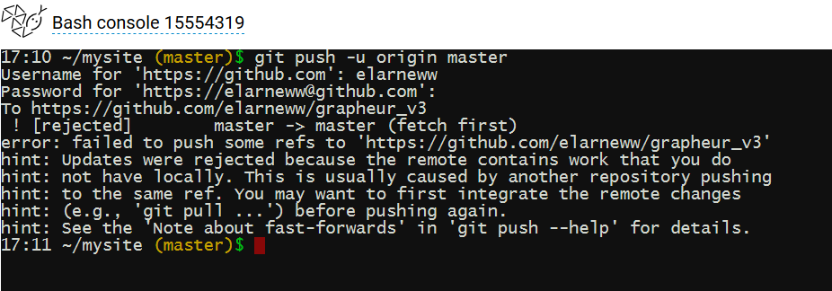
Sinon : désynchronisation local-distant
Git – push - pull
distant
local

Slide 26
Conclusion :
Si un nouveau collaborateur vient sur le projet,
Il doit d’abord « puller » l’existant:
Projet existant
local
distant
nouveau collaborateur
Git pull
« puller » le projet existant
apporter sa contribution
remonter le tout par un « push »
local

